Slide 1



&
Yanis ALLALI 2025-2026
Noé LAHURTE BUT1-S1

Slide 2
SOMMAIRE
01
02
Fondements techniques
Enjeux politiques
Architecture Tor et système Tails
Surveillance et liberté d'expression
03
04
Cas d'usage contemporains
Défis et perspectives
Exemples récents dans le monde
Limites actuelles et évolutions futures

Slide 3
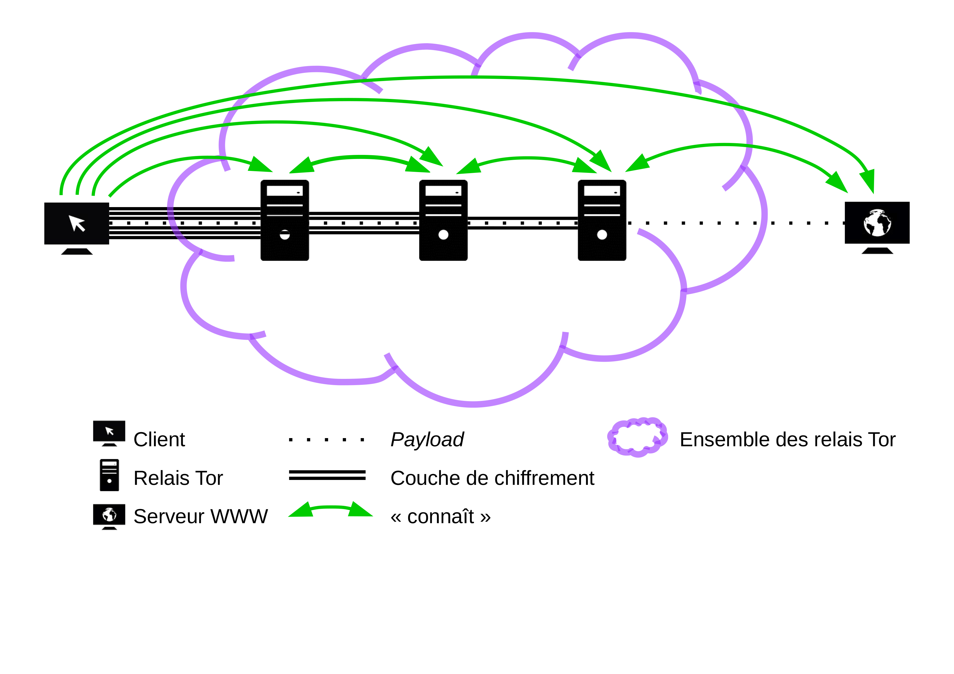
Architecture Technique
Résistance à la censure
Relais aléatoires empêchent le blocage
Routage en oignon
Chiffrement multicouche pour anonymiser le trafic
Réseau décentralisé
Plus de 7000 relais répartis mondialement
01.

Slide 4

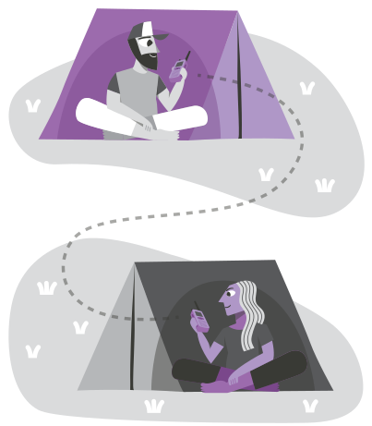

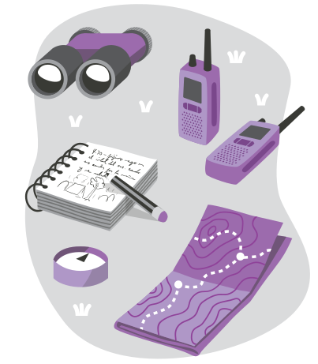
Système d'Exploitation Amnésique
Caractéristiques principales
Amnésie totale après extinction
Démarrage depuis clé USB ou DVD
Outils intégrés de sécurité
Système sans traces
Basé sur Debian
Messagerie sécurisée
Outils de
communication cryptée
02.
Données sécurisé

Slide 5



&
Enjeux Politiques Contemporains
Surveillance gouvernementale
Liberté d'expression
Communication sécurisée pour les dissidents et militants des droits humains
Protection des lanceurs d'alerte et journalistes contre l'espionnage numérique
Censure numérique
Contournement des blocages Internet imposés par les régimes autoritaires
03.

Slide 6
&
Cas d'Usage Récents
1
Hong Kong (2019-2024)
Coordination des manifestations, augmentation de 300% du trafic Tor
2
Myanmar (2021)
Résistance au coup d'État militaire via Tails et Tor
3
Iran (2022)
Contournement de la censure après "Femme, Vie, Liberté"
4
Russie (2023)
04.
Accès aux médias indépendants malgré les restrictions

Slide 7
&
Défis et Limites Actuels
Vulnérabilités techniques
Pressions légales
Attaques par corrélation de trafic et nœuds compromis
Interdiction et criminalisation dans certains pays
Usages malveillants
Stigmatisation
Marchés illégaux et activités cybercriminelles
Impact négatif sur les utilisateurs légitimes
05.

Slide 8




&
Perspectives d'Évolution
Améliorations techniques
Protocoles post-quantiques et sécurité renforcée
Cadre juridique
Régulation équilibrée et reconnaissance du droit à l'anonymat
Adoption mainstream
Démocratisation des outils et sensibilisation publique
IA & cybersurveillance
Nouvelles menaces contre l'anonymat numérique
06.

Slide 9

Conclusion
Tor et Tails représentent un équilibre délicat entre liberté individuelle et sécurité collective
Outils indispensables
Responsabilité partagée
Rempart essentiel
Contre la surveillance de masse et la censure
Développeurs, utilisateurs et autorités
Pour les droits humains et l'éducation numérique
Avis personnel : Nécessité d'une éducation numérique approfondie et d'une régulation nuancée pour préserver ces outils essentiels.
07.

